Slide 1
과목_학년학기_단원 | suh_h_0401_03
차시명 | 09~10 단원을 마무리해요
파일명 | suh_h_0401_03_0910
검토 | 담당
수학팀 | 박종민
문서 HISTORY
번호 | 버전 | 문서 작성일 | 내용 비고 | 작성자 (내선번호) | 검토자
1 | V 1.0 | 2022.1.24 | 문서 발생 | 김범수
2 | V 1.0 | 2022.2.17 | 1차 검수 |  | 박종민
3 | V 2.0 | 2022.2.18 | 2차 검수 |  | 김예림
4
5
6
7
8
9
10
11

Slide 2
학습 단계 | 자료명 |  | 프레임 수 | 교과서 정보 | 파일명 | 자료 형태
도입 | 나만의 수학 만들기 | [나만의 수학 만들기] 세 자리 수와 두 자리 수를 만들고 활동하기 | 1 | 수학 78쪽, 수학 익힘 58~59쪽 | suh_h_0401_03_0910_101_1.html | Html5
도입 | 학습 목표 | 이번 시간에 배울 내용 | 1 |  | suh_h_0401_03_0910_102_1.html | Html5
전개 | 문제 | 문제 1 | 1 | 수학 79쪽, 수학 익힘 58~59쪽 | suh_h_0401_03_0910_201_1.html | Html5
전개 | 문제 | 문제 2 | 1 | 수학 79쪽, 수학 익힘 58~59쪽 | suh_h_0401_03_0910_202_1.html | Html5
전개 | 문제 | 문제 3 | 1 | 수학 79쪽, 수학 익힘 58~59쪽 | suh_h_0401_03_0910_203_1.html | Html5
전개 | 문제 | 문제 4 | 1 | 수학 80쪽, 수학 익힘 58~59쪽 | suh_h_0401_03_0910_204_1.html | Html5
전개 | 문제 | 문제 5 | 1 | 수학 80쪽, 수학 익힘 58~59쪽 | suh_h_0401_03_0910_205_1.html | Html5
전개 | 문제 | 문제 6 | 1 | 수학 80쪽, 수학 익힘 58~59쪽 | suh_h_0401_03_0910_206_1.html | Html5
전개 | 문제 | 문제 7 | 1 | 수학 80쪽, 수학 익힘 58~59쪽 | suh_h_0401_03_0910_207_1.html | Html5
전개 | 문제 | 문제 8 | 1 | 수학 81쪽, 수학 익힘 58~59쪽 | suh_h_0401_03_0910_208_1.html | Html5
전개 | 문제 | 문제 9 | 1 | 수학 81쪽, 수학 익힘 58~59쪽 | suh_h_0401_03_0910_209_1.html | Html5
정리 | 스스로 평가 | [스스로 평가해 볼까요] | 1 | 수학 81쪽, 수학 익힘 58~59쪽 | suh_h_0401_03_0910_301_1.html | Html5
정리 | 차시 예고 | 다음 시간에 배울 내용 | 1 |  | suh_h_0401_03_0910_302_1.html | Html5
총 프레임 수 |  |  | 13

Slide 3




4-1
3. 곱셈과 나눗셈
suh_h_0401_03_0910_101_1
09~10 단원을 마무리해요
Θ Description & Function
숫자 카드를 한 번씩만 사용하여 세 자리 수와 두 자리 수를 만들고 다음 활동을 해 봅시다.
탭 이벤트
지시문
볼드 → 숫자 카드, 드래그
3. 드래그 앤 드롭 기능
지정된 자리 없이 자유롭게 이동 가능
4. 클릭 시 문제의 제일 처음 화면으로 돌아감. 토글 이벤트는 없음.
#1
물음 1
물음 2
물음 3
숫자 카드를 이용해서 세 자리 수와 두 자리 수를 만들어보세요.
#2
숫자 카드를 드래그하여 옮기세요.
#3
세 자리 수
두 자리 수
#4
삽화 파일명 | numCard_etc.png 한대희 3-1 지도서\app\resource\contents\lesson01\ops\include\math\images\numCard

Slide 4




4-1
3. 곱셈과 나눗셈
suh_h_0401_03_0910_101_1
09~10 단원을 마무리해요
Θ Description & Function
숫자 카드를 한 번씩만 사용하여 세 자리 수와 두 자리 수를 만들고 다음 활동을 해 봅시다.
예 보기 버튼을 클릭하면 예시 답안 나타남. 다시하기로 토글됨. 별도 클릭 영역 없음
이너 버튼 (페이지 2개)
물음 1
물음 2
물음 3
여러 가지 방법으로 계산해 보세요.
방법 1
5
7
8
×
3
9
=
17340
+
5202
=
22542
#2
#1

Slide 5
4-1
3. 곱셈과 나눗셈
suh_h_0401_03_0910_101_1
09~10 단원을 마무리해요
Θ Description & Function
숫자 카드를 한 번씩만 사용하여 세 자리 수와 두 자리 수를 만들고 다음 활동을 해 봅시다.
예 보기 버튼을 클릭하면 예시 답안 나타남. 다시하기로 토글됨. 별도 클릭 영역 없음.
물음 1
물음 2
물음 3
여러 가지 방법으로 계산해 보세요.
방법 2
5
7
8
×
3
9
5 2 0 2
1 7 3 4 0
2 2 5 4 2
#1

Slide 6

4-1
3. 곱셈과 나눗셈
suh_h_0401_03_0910_101_1
09~10 단원을 마무리해요
Θ Description & Function
Θ Description & Function
숫자 카드를 한 번씩만 사용하여 세 자리 수와 두 자리 수를 만들고 다음 활동을 해 봅시다.
예 보기 버튼을 클릭하면 예시 답안 나타남. 다시하기로 토글됨. 별도 클릭 영역 없음.
물음 1
물음 2
물음 3
나눗셈을 계산하고 계산 결과가 맞는지 확인해 보세요.
1
4
몫
14
3
9
5
7
8
나머지
32
3
9
0
1
8
8
39
×
14
=
546
1
5
6
3
2
546
+
32
=
578
#1

Slide 7
4-1
3. 곱셈과 나눗셈
suh_h_0401_03_0910_102_1
09~10 단원을 마무리해요
Θ Description & Function
#1
[이번 시간에 배울 내용]
1
이번 시간에는 무엇을 배울까요?
(세 자리 수)×(두 자리 수)를 계산할 수 있습니다.
(세 자리 수)÷(두 자리 수)를 계산하고 계산 결과가 맞는지 확인할 수 있습니다.

Slide 8



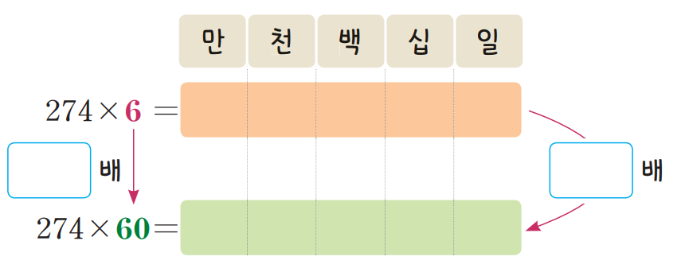

4-1
3. 곱셈과 나눗셈
suh_h_0401_03_0910_201_1
09~10 단원을 마무리해요
Θ Description & Function
1
안에 알맞은 수를 써넣으세요.
이너버튼 (페이지 2개)
답 칸 클릭하면 답 나타남. 정답 확인 버튼은 정답 가리기로 토글 됨.
170×3=
510
10배
10
배
170×30=
5100
#1
#2

Slide 9


4-1
3. 곱셈과 나눗셈
suh_h_0401_03_0910_201_1
09~10 단원을 마무리해요
Θ Description & Function
1
안에 알맞은 수를 써넣으세요.
답 칸 클릭하면 답 나타남. 정답 확인 버튼은 정답 가리기로 토글 됨.
 |  | 3 | 2 | 4
 | × |  | 3 | 6
1 9 4 4
··· 324×6
9 7 2 0
··· 324×30
1 1 6 6 4
#1

Slide 10

4-1
3. 곱셈과 나눗셈
suh_h_0401_03_0910_202_1
09~10 단원을 마무리해요
Θ Description & Function
2
계산해 보세요.
이너버튼 (페이지 2개)
풀이 확인 팝업창(다음 슬라이드)
답 칸 클릭하면 답 나타남. 정답 확인 버튼은 정답 가리기로 토글 됨.
60 | 4 | 8 | 0
몫
8
나머지
0
#1
#2
#3

Slide 11
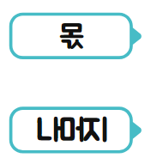
4-1
3. 곱셈과 나눗셈
suh_h_0401_03_0910_202_1
09~10 단원을 마무리해요
Θ Description & Function
2
계산해 보세요.
< 풀이 확인 클릭 시 나타나는 화면>
60 | 4 | 8 | 0
풀이
 |  |  | 8
60 | 4 | 8 | 0
 | 4 | 8 | 0
 |  |  | 0
몫
나머지
8
0
··· 몫
몫
나머지
0
8
··· 나머지

Slide 12
4-1
3. 곱셈과 나눗셈
suh_h_0401_03_0910_202_1
09~10 단원을 마무리해요
Θ Description & Function
2
계산해 보세요.
풀이 확인 팝업창(다음 슬라이드)
답 칸 클릭하면 답 나타남. 정답 확인 버튼은 정답 가리기로 토글 됨.
70 | 5 | 7 | 5
몫
8
나머지
15
#1
#2

Slide 13
4-1
3. 곱셈과 나눗셈
suh_h_0401_03_0910_202_1
09~10 단원을 마무리해요
Θ Description & Function
2
계산해 보세요.
< 풀이 확인 클릭 시 나타나는 화면>
70 | 5 | 7 | 5
풀이
 |  |  | 8
70 | 5 | 7 | 5
 | 5 | 6 | 0
 |  | 1 | 5
몫
나머지
8
15
··· 몫
··· 나머지

Slide 14
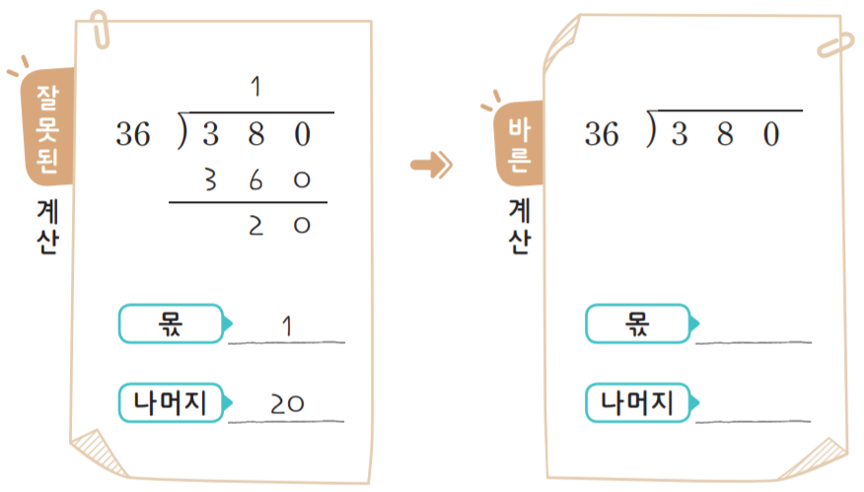
4-1
3. 곱셈과 나눗셈
suh_h_0401_03_0910_203_1
09~10 단원을 마무리해요
Θ Description & Function
3
잘못 계산한 곳을 찾아 바르게 계산해 보세요.
답 칸 클릭하면 답 나타남. 정답 확인 버튼은 정답 가리기로 토글 됨.
36 | 3 | 8 | 0
잘
못
된
1 0
36 | 3 | 8 | 0
바
른
3 6 0
계
산
계
산
2 0
몫
몫
10
몫
몫
나머지
나머지
20
나머지
나머지
#1
삽화 파일명 | 3_8_4_bg_1.sgv / 3_8_4_bg_2.sgv 한대희 4-1 지도서\app\resource\contents\lesson03\ops\3\images\3_8

Slide 15
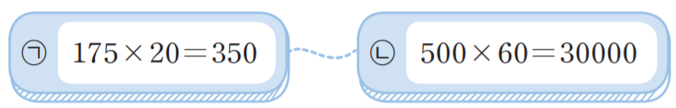


4-1
3. 곱셈과 나눗셈
suh_h_0401_03_0910_204_1
09~10 단원을 마무리해요
Θ Description & Function
4
바르게 계산한 것을 찾아 기호를 써 보세요.
풀이 확인 팝업창(다음 슬라이드)
답 칸 클릭하면 답 나타남. 정답 확인 버튼은 정답 가리기로 토글 됨.
㉠
175×20=350
㉡
500×60=30000
㉡
#1
#2
삽화 파일명 | 3_8_5_01.sgv 한대희 4-1 지도서\app\resource\contents\lesson03\ops\3\images\3_8

Slide 16
4-1
3. 곱셈과 나눗셈
suh_h_0401_03_0910_204_1
09~10 단원을 마무리해요
Θ Description & Function
4
바르게 계산한 것을 찾아 기호를 써 보세요.
< 풀이 확인 클릭 시 나타나는 화면>
㉠
175×20=350
㉡
500×60=30000
풀이
㉡
㉠: 175×20=3500, ㉡ : 500×60=30000
따라서 바르게 계산한 것은 ㉡ 입니다.

Slide 17
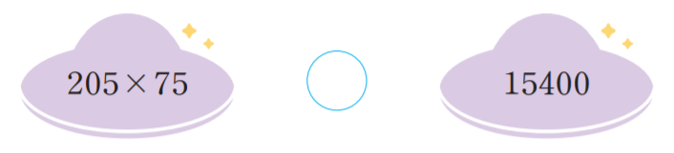
4-1
3. 곱셈과 나눗셈
suh_h_0401_03_0910_205_1
09~10 단원을 마무리해요
Θ Description & Function
5
크기를 비교하여 안에 >,=,<를 알맞게 써넣으세요.
풀이 확인 팝업창(다음 슬라이드)
답 칸 클릭하면 답 나타남. 정답 확인 버튼은 정답 가리기로 토글 됨.
205×75
＜
15400
#1
#2
삽화 파일명 | 3_8_6_bg_1.sgv 한대희 4-1 지도서\app\resource\contents\lesson03\ops\3\images\3_8

Slide 18
4-1
3. 곱셈과 나눗셈
suh_h_0401_03_0910_205_1
09~10 단원을 마무리해요
Θ Description & Function
5
크기를 비교하여 안에 >,=,<를 알맞게 써넣으세요.
< 풀이 확인 클릭 시 나타나는 화면>
205×75
＜
15400
풀이
205×75=15375
따라서 205×75 15400 입니다.
＞

Slide 19


4-1
3. 곱셈과 나눗셈
suh_h_0401_03_0910_206_1
09~10 단원을 마무리해요
Θ Description & Function
6
75÷17을 계산하고 계산 결과가 맞는지 확인해 보세요.
답 칸 클릭하면 답 나타남. 정답 확인 버튼은 정답 가리기로 토글 됨.
손가락 버튼 클릭 시 파란색 텍스트와 가로 줄 나타남. 처음에는 안 보임.
4
#2
17 | 7 | 5
6 8
7
몫
4
나머지
7
확인
17×
=
68
68
+
7
=75
4
#1

Slide 20


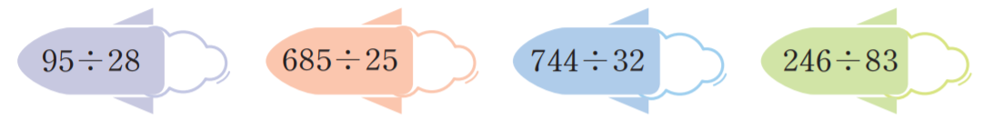
4-1
3. 곱셈과 나눗셈
suh_h_0401_03_0910_207_1
09~10 단원을 마무리해요
#3
Θ Description & Function
7
몫이 한 자리 수인 나눗셈에 표, 몫이 두 자리 수인 나눗셈에 표 하세요.
풀이 확인 팝업창(다음 슬라이드)
답 칸 클릭하면 답 나타남. 정답 확인 버튼은 정답 가리기로 토글 됨.
약물 사용.
이미지에 텍스트 새로 삽입.
#3
#4
95÷28
685÷25
744÷32
246÷83
#1
#2
삽화 파일명 | 3_8_8_bg_1.sgv 한대희 4-1 지도서\app\resource\contents\lesson03\ops\3\images\3_8

Slide 21
4-1
3. 곱셈과 나눗셈
suh_h_0401_03_0910_207_1
09~10 단원을 마무리해요
Θ Description & Function
7
몫이 한 자리 수인 나눗셈에 표, 몫이 두 자리 수인 나눗셈에 표 하세요.
< 풀이 확인 클릭 시 나타나는 화면>
95÷28
685÷25
풀이
744÷32
246÷83
95÷28=3 ··· 11 ( ), 685÷25=27 ··· 10 ( ),
744÷32=23 ··· 8 ( ), 246÷83=2 ··· 80 ( )

Slide 22

4-1
3. 곱셈과 나눗셈
suh_h_0401_03_0910_208_1
09~10 단원을 마무리해요
Θ Description & Function
8
한 시간에 물이 315 L씩 나오는 수도가 있습니다. 하루 동안 이 수도에서 나오는 물의 양은 모두 몇 L인지 구해 보세요.
풀이 확인 팝업창(다음 슬라이드)
답 칸 클릭하면 답 나타남. 정답 확인 버튼은 정답 가리기로 토글 됨.
7560 L
#1
#2
삽화 파일명 | 3_8_9_bg_1.sgv 한대희 4-1 지도서\app\resource\contents\lesson03\ops\3\images\3_8

Slide 23
4-1
3. 곱셈과 나눗셈
suh_h_0401_03_0910_208_1
09~10 단원을 마무리해요
Θ Description & Function
8
한 시간에 물이 315L씩 나오는 수도가 있습니다. 하루 동안 이 수도에서 나오는 물의 양은 모두 몇 L인지 구해 보세요.
< 풀이 확인 클릭 시 나타나는 화면>
풀이
하루는 24시간이므로,
(하루 동안 수도에서 나오는 물의 양)
=315×24=7560 (L)입니다.
7560
L

Slide 24
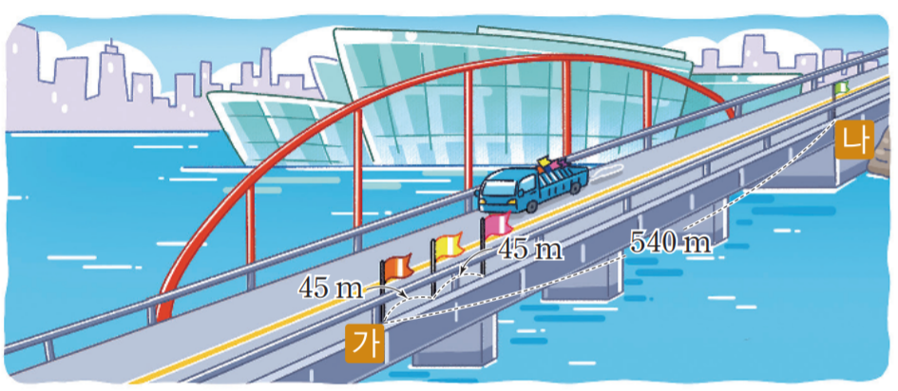
4-1
3. 곱셈과 나눗셈
suh_h_0401_03_0910_209_1
09~10 단원을 마무리해요
Θ Description & Function
길이가 540 m인 도로의 한쪽에 부터 까지 깃발을 세우려고 합니다. 45 m 간격으로 깃발을 세운다면 필요한 깃발은 모두 몇 개인지 구해 보세요.
풀이 확인 팝업창(다음 슬라이드)
답 칸 클릭하면 답 나타남. 정답 확인 버튼은 정답 가리기로 토글 됨.
삽화 위에 텍스트 삽입. 텍스트 크기 조절.
9
가
나
#3
나
45 m
540 m
45 m
가
13개
#1
#2
삽화 파일명 | 3_8_10_bg_1.sgv 한대희 4-1 지도서\app\resource\contents\lesson03\ops\3\images\3_8

Slide 25
4-1
3. 곱셈과 나눗셈
suh_h_0401_03_0910_209_1
09~10 단원을 마무리해요
Θ Description & Function
길이가 540 m인 도로의 한쪽에 부터 까지 깃발을 세우려고 합니다. 45 m 간격으로 깃발을 세운다면 필요한 깃발은 모두 몇 개인지 구해 보세요.
9
가
나
< 풀이 확인 클릭 시 나타나는 화면>
나
풀이
45 m
540 m
깃발 사이의 간격이 45 m이므로 깃발 사이의 간격 수는 540÷45=12(군데)입니다.
이때 필요한 깃발의 수는 깃발 사이의 간격 수에 1을 더해야 하므로 12+1=13(개)입니다.
45 m
가
13
개

Slide 26

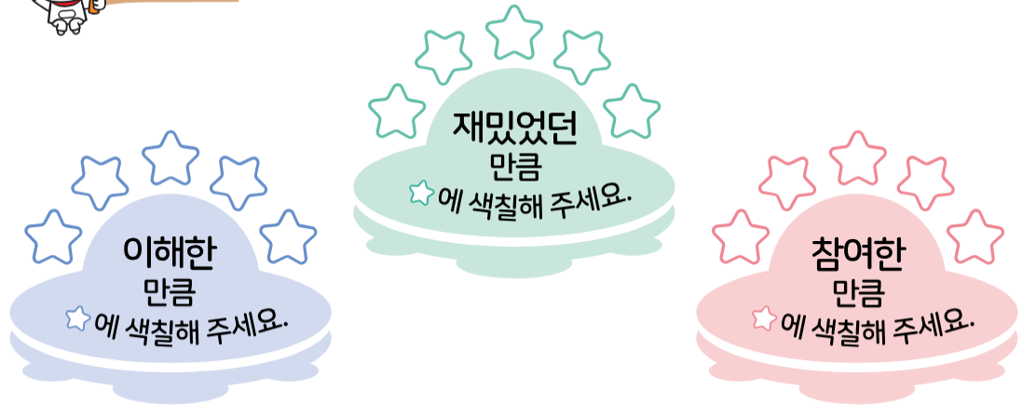
4-1
3. 곱셈과 나눗셈
suh_h_0401_03_0910_301_1
09~10 단원을 마무리해요
Θ Description & Function
#1
[스스로 평가해 볼까요] 텍스트 수정
[아이콘 참고 개발물]
https://cdata2.tsherpa.co.kr/tsherpa/MultiMedia/Flash/2020/curri/index.html?flashxmlnum=yrhj07&classa=A8-C1-41-MM-MM-04-02-08-0-0-0-0&classno=MM_41_04/suh_0401_01_0008/suh_0401_01_0008_302_1.html
2. 클릭음 있음
오늘 학습한 내용을 떠올려 보고, 스스로 평가해 봅시다.
#2
재밌었던
만큼
에 색칠해 주세요.
이해한
만큼
에 색칠해 주세요.
참여한
만큼
에 색칠해 주세요.
삽화 파일명 | 이미지 위에 텍스트 새로 쓰기 한대희(2022)/4-1/3_002_2015개정/수학%204-1%20지도서/app/resource/contents/lesson01/ops/1/1_8_11.html

Slide 27

4-1
3. 곱셈과 나눗셈
suh_h_0401_03_0910_302_1
09~10 단원을 마무리해요
Θ Description & Function
#1
[다음 시간에 배울 내용]
1
다음 시간에는 무엇을 배울까요?
재밌게 놀이를 해요 (미로 탈출하기)
82~83쪽

